Slide 1


CÁC HỆ THỐNG PHÂN TÁN
Đề tài: Hệ thống tưới cây tự động

Slide 2
NHÓM 7
MÀN MẠNH LỘC N17DCCN085
VÕ LÊ QUỐC DŨNG N17DCCN024
HÀ ĐỨC HÙNG N17DCCN055
BÙI DUY KHOA N17DCCN072

Slide 3
01
CHUẨN BỊ DỤNG CỤ
SƠ ĐỒ LẮP MẠCH VÀ CODE CHƯƠNG TRÌNH
02
QUY TRÌNH THỰC HIỆN
03
GIỚI THIỆU BLYNK SERVER VÀ THƯ VIỆN BLYNK
04
DEMO

Slide 4
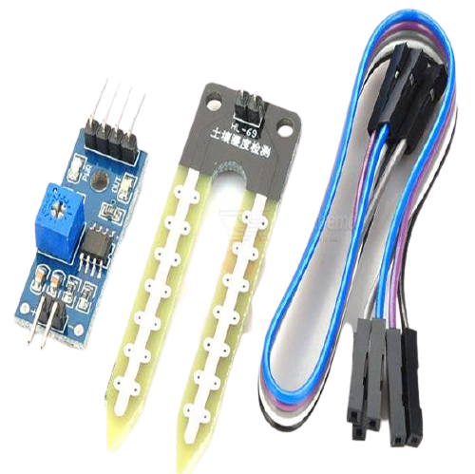

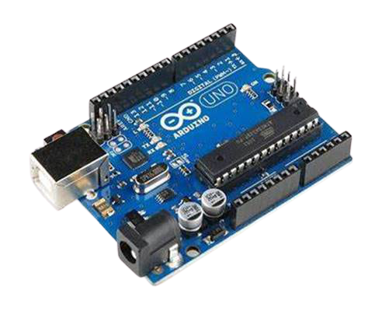
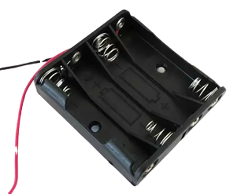
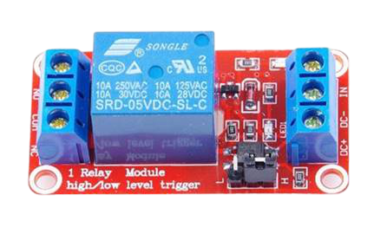

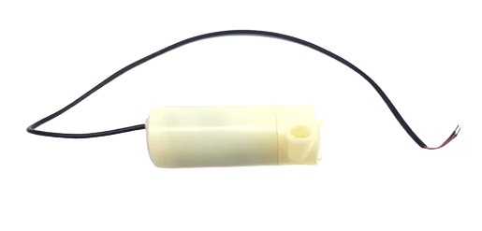
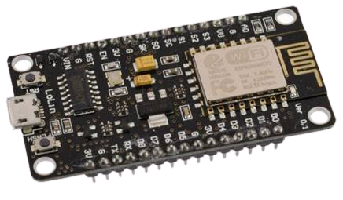

CHUẨN BỊ DỤNG CỤ
Cảm biến đo độ ẩm đất
Rờ le 5VDC
Đề 4 pin
Adruino UNO R3
NodeCMU ESP8266
Máy bơm mini 5VDC
Cáp USB
Ống dẫn nước

Slide 5
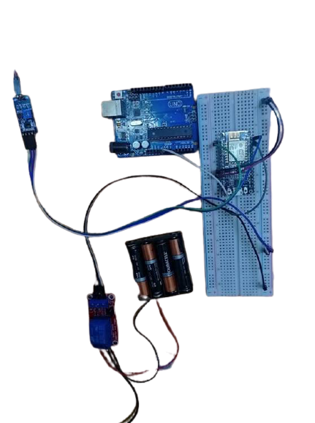
SƠ ĐỒ LẮP RÁP

Slide 6
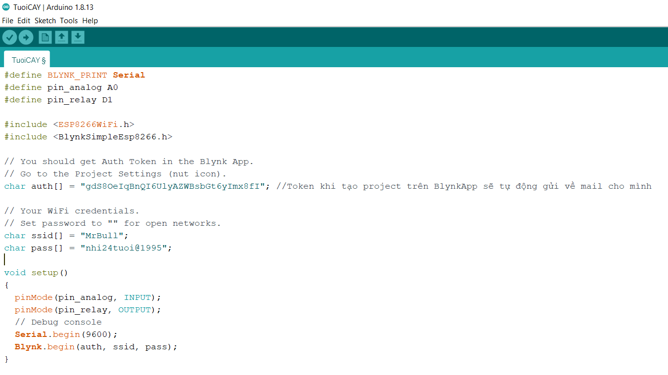
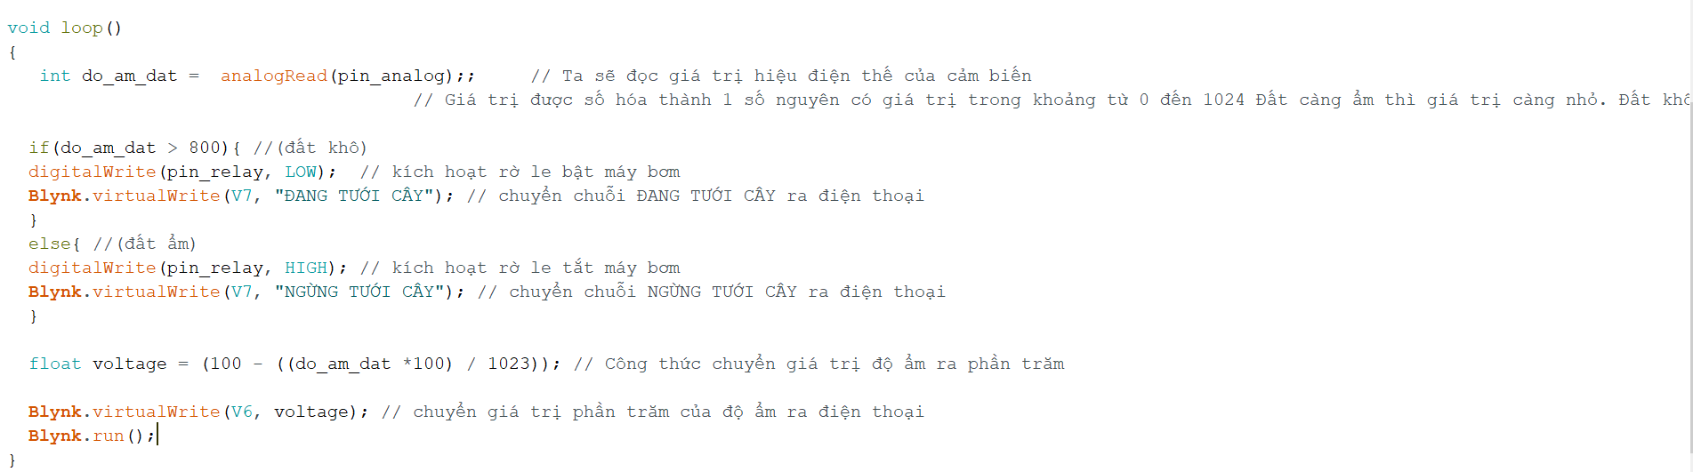
CODE LẬP TRÌNH

Slide 7
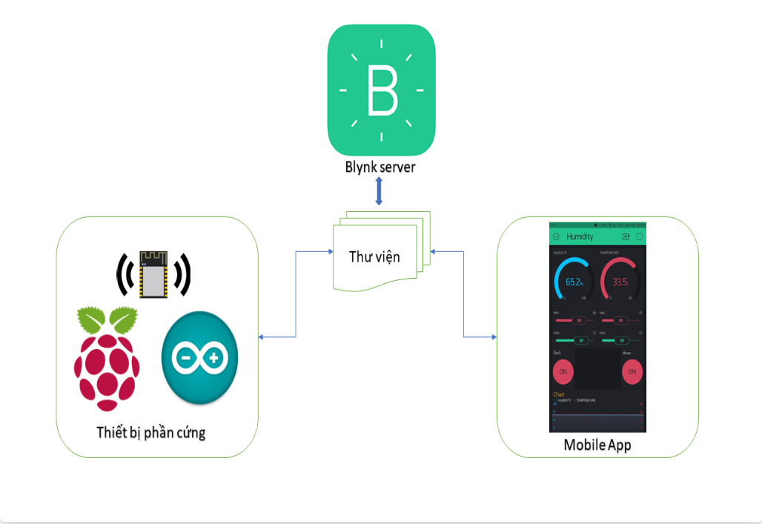
GIỚI THIỆU BLYNK SERVER VÀ THƯ VIỆN BLYNK
Là 1 phần mềm mã nguồn mở thiết kế cho các ứng dụng IOT
Điều khiển phần cứng từ xa, hiển thị dữ liệu cảm biến, lưu trữ dữ liệu, biến đổi dữ liệu.
Blynk Server – Chịu trách nhiệm giao tiếp qua lại hai chiều giữa điện thoại và phần cứng.
Blynk Library – Thư viện chứa các nền tảng phổ biến , giúp việc giao tiếp phần cứng với Server dễ dàng hơn.
SƠ ĐỒ HOẠT ĐỘNG

Slide 8


Slide 9
Thanks for your listening

